Slide 1
第6讲 JSP基本语法
主要内容
JSP概述
JSP中嵌入Java程序
JSP程序段
JSP声明
JSP表达式
JSP的注释
Page指令
什么是Page指令
Page指令的属性
向页面输出数据的语句
out.print()、out.println()和out.write()
out.print()和response.getWriter().print()
JSP的作用
JSP的本质

Slide 2
JSP概述
1、 JSP的作用
JSP（Java Server Pages）的主要作用：
简化开发，避免了在Servlet中直接输出HTML标签（替代Servlet回传HTML文件）。

Slide 3
JSP概述
1、 JSP的作用
使用Servlet回传html文件，代码繁琐。
新建名为“web6”的Web应用程序，在项目中新建Java类“it.servlet.CreateServlet”

Slide 4
JSP概述
1、 JSP的作用
使用JSP回传HTML文件，简化了代码。
在“web6”项目的“web”节点下，新建JSP文件“create.jsp”。

Slide 5
JSP概述
2、 JSP的本质
JSP的本质是一个Servlet。
当第一次访问 jsp页面的时候。 Jasper（Tomcat中使用的JSP引擎）会把jsp页面翻译成为一个java源文件，并将它编译成为.class文件。

Slide 6


JSP概述
2、 JSP的本质
Idea2019中，查看jsp对应的java源文件的方法：
（1）在tomcat控制台，查看CATALINA_BASE。
（2）跟着%CATALINA_BASE%\work\Catalina\
localhost\web6\org\apache\jsp，可看到：

Slide 7

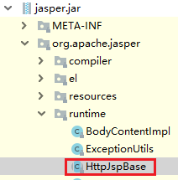
JSP概述
2、 JSP的本质
（1）查看create_jsp.java源代码，发现：
create_jsp继承了HttpJspBase。
HttpJspBase在jasper.jar中

Slide 8
JSP概述
2、 JSP的本质
（2）查看HttpJspBase.java源代码，得出结论：
create_jsp是HttpServlet的子类。

Slide 9
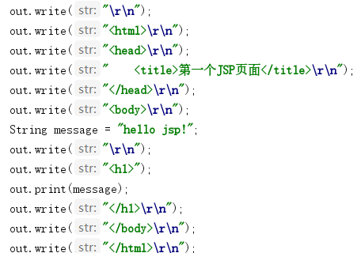
JSP概述
2、 JSP的本质
（3）进一步查看create_jsp.java的_jspService()，获悉：
JSP的底层实现，也是通过输出流，把html页面回传给客户端。
与<%=message%>对应

Slide 10
在JSP中嵌入Java代码
JSP是HTML + Javascript + CSS + Java的混合文件
JSP与HTML的区别
（1）HTML只给用户提供静态的数据
（2）JSP页面中可嵌入Java代码，为用户提供动态数据
从开发角度看，JSP就是在HTML中嵌入Java代码。嵌入方式有三种：
（1）JSP程序段
（2）JSP声明
（3）JSP表达式

Slide 11
JSP中嵌入java代码
1、JSP程序段
（1）作用
执行 Java 逻辑代码
（2）格式
<% Java代码 %>
（3）特点
JSP程序段翻译之后在_jspService ()方法中，因此可以使用_jspService()中定义的对象，例如：request、response、out、session、application等。

Slide 12
JSP中嵌入java代码
2、JSP声明
（1）作用
给jsp翻译出来的java类定义方法、属性。
（2）格式
<%! 声明java代码 %>
（3）特点
JSP声明翻译之后会在放在Java类中。

Slide 13
JSP中嵌入java代码
3、JSP表达式
（1）作用
在jsp页面上输出数据。
（2）格式
<%= 表达式 %>
（3）特点
JSP表达式会被翻译到 _jspService()方法中；
JSP表达式会被翻译成为out.print()输出到页面上；
由于JSP表达式翻译的内容在_jspService()方法中，所以可以直接使用_jspService()方法中的对象；
JSP表达式不能以分号结束。

Slide 14
【例1】在JSP中嵌入java代码。
在“web6”项目的“web”节点下，新建JSP文件“demo.jsp”。

Slide 15


JSP中嵌入java代码
【例2】if选择语句的使用。
当年龄大于12，在页面中显示“欢迎光临”；否则显示“请在家长陪同下玩耍”。
年龄>12的显示
年龄<=12的显示

Slide 16
【例2】if选择语句的使用。
在“web6”项目的“web”节点下，新建JSP文件“check.jsp”。

Slide 17
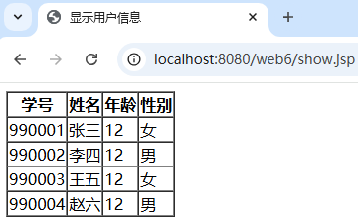
JSP中嵌入java代码
【例3】循环语句的使用。
创建一个显示用户基本信息的页面。

Slide 18
【例3】循环语句的使用。
（1）在“web6”项目中新建Java类“it.entity.User”。

Slide 19
【例3】循环语句的使用。
（2）在项目的“web”节点中，新建JSP文件“show”，实现用户信息的输出。

Slide 20
JSP中嵌入Java代码
4、JSP注释
1、前端相关
1）HTML注释： <!-- 注释内容 -->（多行注释）
2）CSS注释： /* 注释内容 */（多行注释）
3）JavaScript注释： /* 注释内容 */ （多行注释）、
// 注释内容（单行注释）
2、Java语言
1）单行注释： // 注释内容
2）多行注释： /* 注释内容 */
3、JSP特有注释
1）多行注释：<%-- 注释内容 --%>
能在浏览器的源代码中的显示的注释只能是HTML、CSS、JavaScript的注释，后端的注释只能在服务器端的源代码中看到。

Slide 21
JSP中嵌入Java代码
比较HTML注释和JSP特有注释
JSP文件
转换后的HTML文件
<%@ page contentType="text/html;charset=utf-8" language="java" %>
<html>
<head>
<title>$Title$</title>
</head>
<body>
<!--HTML注释-->
<hr>
<%--JSP特有注释--%>
</body>
</html>
<html>
<head>
<title>$Title$</title>
</head>
<body>
<!--HTML注释-->
<hr>
</body>
</html>

Slide 22
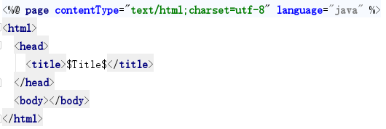
Page指令
1、什么是page指令
JSP的page指令用于向容器提供与当前JSP页面相关的指令。
可以在JSP页面的任何位置使用page指令进行编码。按照惯例，page指令被编码在JSP页面的顶部。

Slide 23
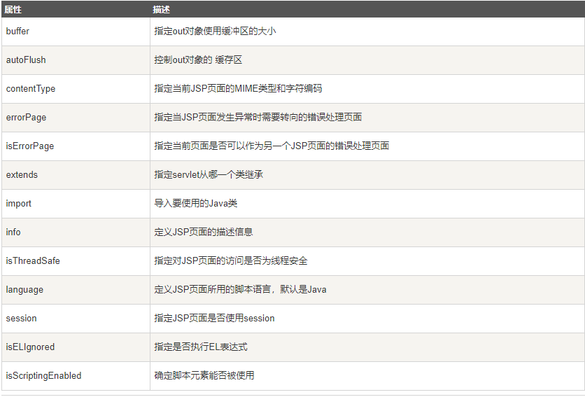
Page指令
2、page指令的属性

Slide 24
Page指令
2、page指令的属性
（1）language
language属性指示在jsp页面脚本中使用的编程语言。
<%@ page language = "java" %>
（2）contentType
contentType属性设置jsp页面和生成的响应页面的字符编码。默认内容类型为：text/html，它是HTML页面的标准内容类型。
<%@ page contentType = "text/html;charset=utf8 "% >
<%-- 翻译成的Java代码为：
response.setContentType("text/html;charset=utf8");
--%>

Slide 25
Page指令
2、page指令的属性
（3）import
import指定JSP中使用的包或类的列表，就像Java的import语句一样。
格式：
<%@page import = ”包名.类名”或者”包名.*” >
例如：
<%@page import="java.util.List"%>
<%@page import="java.util.*"%>
使用多条page指令的“import”属性进行导入多个类或包，也可以在一条page指令的“import”属性中导入多个类或包，其中每个包或者类之间用逗号隔开，例如：
<%@ page import=" java.util.Date , java.util.* " %>

Slide 26
Page指令
2、page指令的属性
（4）errorPage
当JSP页面错误，或者其中的Java程序出错，抛出异常没有处理，那么在浏览器上访问的JSP页面可以跳转到“errorPage”属性指定的某个页面，友好显示。
格式：
<@page errorPage = “/资源路径 ”>

Slide 27

向页面输出数据的语句
试试看：在JSP文件中，定义如下代码，执行结果是什么？
<body>
<%
out.print("一");
out.write("二");
response.getWriter().println("三");
response.getWriter().write("四");
%>
</body>

Slide 28
向页面输出数据的语句
1、out.print()、out.println()和out.write()
out是JSP的内置对象，数据类型是JspWriter，JspWriter继承了java.io.Writer类。
1）print()/println()在子类JspWriter中定义，write()是父类Writer类的方法。

Slide 29

向页面输出数据的语句
1、out.print()、out.println()和out.write()
2）print()/println()可将各种类型的数据转换成字符串输出，而write()只能输出字符、字符数组和字符串等与字符相关的数据；println()看似换行，但这种换行被浏览器解读为一个空格。
<%out.print(98);
out.println("println并非输出后换行，而是显示一个空格");
out.println(99);
out.print("<br>"); //输出<br>，浏览器换行
out.write(98);%>

Slide 30
向页面输出数据的语句
1、out.print()、out.println()和out.write()
3）print()/println()和write()都可以输出字符串。但是，如果字符串对象的值为null时，print()/println()将输出内容为“null”的字符串，而write()则是抛出NullPointerException异常。
<% String str=null;
out.println(str);
out.print(str);
// out.write(str); 空指针异常
%>

Slide 31
向页面输出数据的语句
2、out.print()和response.getWriter().print()
1）response.getWriter()的数据类型是java.io.PrintWriter，out对象的数据类型是JspWriter。
2） response.getWriter().print()把数据直接写入Servlet提供的缓冲区中；out.print()写入的数据，直到整个JSP页面代码执行结束后，out对象缓冲区中的数据才被真正写入Servlet提供的缓冲区中。
参考：演示out对象的使用及原理分析_servlet用response创建out对象

Slide 32

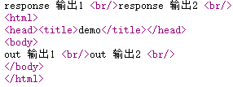
<%@ page contentType="text/html;charset=UTF-8" language="java" %>
<html><head><title>demo</title></head>
<body>
<% out.print("out 输出1 <br/>");
out.print("out 输出2 <br/>");
response.getWriter().print("response 输出1 <br/>");
response.getWriter().print("response 输出2 <br/>");%>
</body>
</html>
浏览器显示 HTML源文件

